Slide 1
FULL STACK PYTHON
Clase 22
SQL 1

Slide 2

Introducción a Base de Datos

Slide 3
Les damos la bienvenida
Vamos a comenzar a grabar la clase

Slide 4
Clase 21
Clase 22
Clase 23
SPA y Asincronía
Introducción a SPA.
SPA. ¿Qué es y qué beneficios tiene?
Ejemplo práctico de un SPA en Vue.
Enviar y pedir datos a un servidor
Asincronía.
Consumo de API REST a través de fetch y Axios..
Introducción a Base de Datos
¿Qué es una Base de datos?
BBDD relacionales y no relacionales.
Entorno MySQL. Instalación. Clientes MySQL.
DER. Entidad, atributo y tipo de datos. Primary key.
Creación de una BD.
Backup y restauración de bases de datos.
Lenguaje y Sublenguajes SQL
Gestión y manipulación de datos con SQL.
Gestión y manipulación de datos.
Sublenguajes DDL y DML.
Consultas: Estructura consulta SQL. Cláusulas SELECT, FROM, WHERE.
Alias y literales. ORDER BY.

Slide 5
Bases de Datos
Una base de datos es un conjunto de datos pertenecientes a un mismo contexto y almacenados sistemáticamente para su posterior uso. Es una forma de almacenar información en forma más eficiente de lo que sería un archivo de texto.
Se crean y mantienen a través de un DBMS o motor de base de datos, que facilita la definición, construcción, manipulación y compartición de bases de datos entre usuarios y aplicaciones.
Contienen datos que pueden diferir entre sí pero poseen relaciones en común. Por ejemplo: alumnos y libros en el contexto de una biblioteca.

Slide 6


¿Por qué son necesarias las bases de datos?
Si tenemos una empresa es conveniente tener un sistema para registrar ventas, empleados, sueldos, etc. Estos datos pueden guardarse en una base de datos con tablas para registrar esa información.
Esta información podrá ser consultada por usuarios (vistas), administrada por un sistema con tablas relacionadas (esquema conceptual) y almacenada en una base de datos (esquema interno). Video
Nivel externo o vistas
Usuario final
Usuario final
Vista Externa
Vista Externa
Nivel conceptual
Esquema conceptual
Esquema interno
Nivel interno

Slide 7
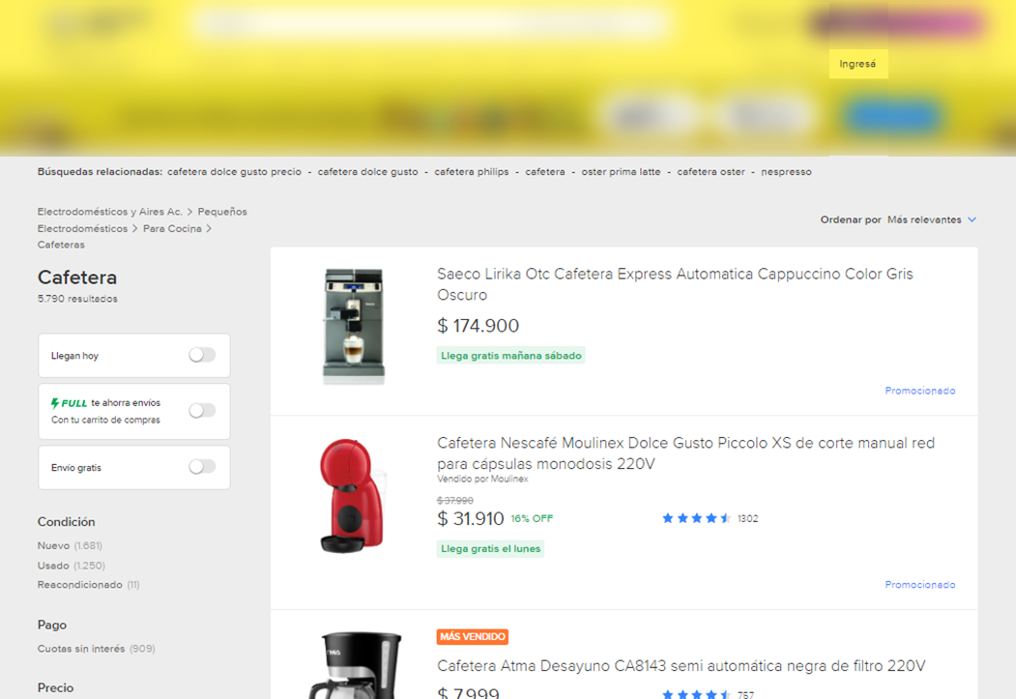
Ejemplo de uso de una base de datos
.
.
Los productos existen en la base de datos; al buscarlos, la aplicación consulta la lista de productos de acuerdo a la condición de la búsqueda..
Para ingresar, los usuarios deben haberse dado de alta primero, de esta manera serán ingresados a la base de datos..
Todos los datos de los productos que aparecen en la lista están dentro de la base de datos almacenados (precio, ubicación, vendedor, descripción, etc) .
Las categorías son también datos que se encuentran en la base de datos, por eso se puede contar cuántos productos hay en cada una.
Con estos datos podemos empezar a pensar que podemos organizar la información en tablas: productos, proveedores, usuarios, categorías.
Estas tablas tendrán atributos asociados que serán sustantivos.

Slide 8
Entidad (tabla) |  | Empleados
 |  | Campos/Atributos (columnas)
Filas/Registros |  | DNI | Apellido | Nombre | Fecha Nac.
 |  | 12.345.678 | Gómez | Juan | 25/09/1945
 |  | 23.456.789 | Fernández | Ana | 12/07/1973

Slide 9





SGBD (DBMS) más conocidos
Existen diferentes Sistemas de Gestión de Base de Datos:
Relacionales: MySQL, MaríaDB, PostgreSQL, SQL Server, entre otras.
No relacionales: Mongo DB, Redis, Elasticsearch y Cassandra.

Slide 10
Bases de datos relacionales
Las bases de datos relacionales permiten gestionar el acceso a los datos, su almacenamiento, modificación, eliminación, consulta y el múltiple acceso desde distintas aplicaciones y usuarios. Además permiten gestionar permisos para que una parte de los datos estén disponibles para ciertos usuarios y no para otros. Todo esto es resuelto por un motor de base de datos, generando una independencia entre la base de datos y la aplicación que la consulte.
Son más eficientes en cuanto al almacenamiento y búsqueda de información, comparadas con un archivo de texto plano donde la lectura la haríamos en forma secuencial (línea por línea), cargándola toda en memoria, ni tampoco podríamos acceder y guardar información al mismo tiempo.

Slide 11
Bases de datos no relacionales
No tienen un identificador que sirva de relación entre un conjunto de datos y otros.
Normalmente la información se organiza en documentos y es muy útil cuando no tenemos un esquema exacto de lo que se va a almacenar.
Suelen utilizar documentos JSON, a diferencia de las bases de datos relacionales que despliegan su información en tablas.
Las bases de datos más competitivas suelen permitir operaciones de ambos tipos: relacionales y no relacionales.
La diferencia entre el éxito y el fracaso de una base de datos recae en el diseño del modelo. De nada sirve elegir la base de datos más apropiada para nuestro sistema, si luego no se hace un buen diseño.

Slide 12
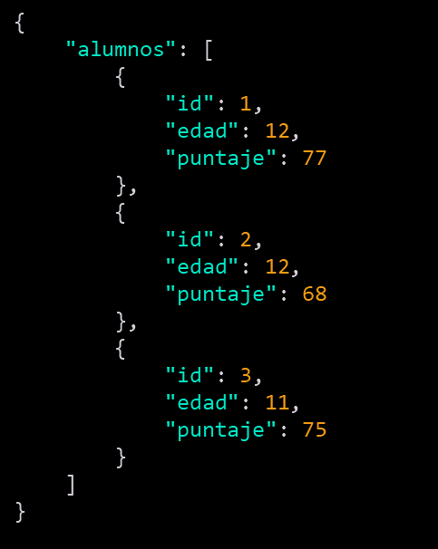
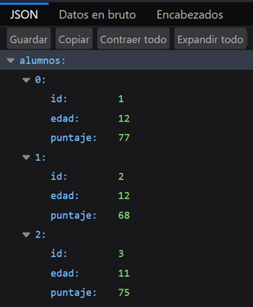
Bases de datos no relacionales
Una tabla puede transformarse en documentos, cada uno formado por cada fila de la tabla. Solo es una cuestión de visualización.
ID | EDAD | PUNTAJE
1 | 12 | 77
2 | 12 | 68
3 | 11 | 75

Slide 13
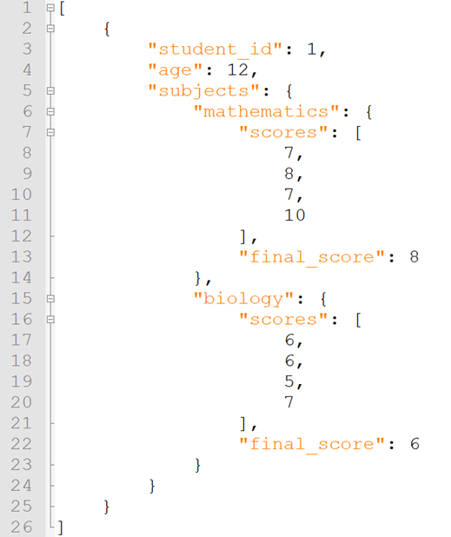
Bases de datos no relacionales
En una base de datos no relacional una unidad de datos puede llegar a ser demasiado compleja como para plasmarlo en una tabla. En la imagen de la derecha al tener elementos jerárquicos, es más difícil plasmarlo en una tabla plana. Una solución sería plasmarlo en varias tablas y, por tanto, necesitar de relaciones.

Slide 14
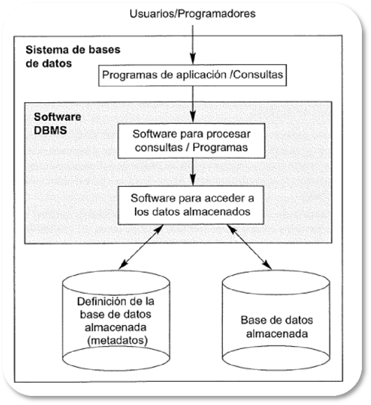
Ubicación de las Bases de Datos
Dentro de un entorno de un sistema de bases de datos se encuentran en el nivel más bajo. Generalmente se los considera como la parte "física", ya que, aunque sean un contenido lógico, se encuentran almacenadas o creadas en un dispositivo físico. Por ejemplo: un servidor. Para que un usuario acceda a los datos en una Base de Datos, necesita de un software especial conocido como SGBD (Sistema Gestor de Base de Datos) o DBMS (Data Base Managment System).

Slide 15
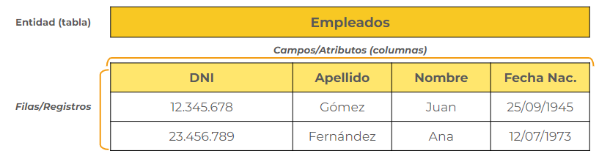
¿Cómo empezamos a pensar en una BD?
Se realiza una entrevista con el cliente para hacer un relevamiento de datos. El relato del cliente nos permite identificar qué información va a necesitar. Si el cliente nos cuenta que tiene empleados, su registro es candidato a ser una tabla que va a tener atributos asociados (sustantivos): nombre, apellido, DNI, fecha de nacimiento, etc. Estas tablas se llaman entidades y permitirán almacenar los datos. Por ejemplo: en el sistema de venta online tendría productos, marcas y conceptos candidatos a ser tablas o atributos.

Slide 16
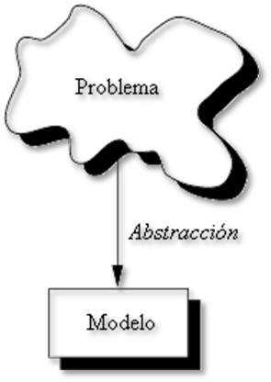
Abstracción y Modelado de datos
La abstracción de datos es una técnica o metodología que permite diseñar estructuras de datos, consiste en representar bajo ciertos lineamientos de formato las características esenciales de una estructura de datos.
El modelado de datos permite describir:
Las estructuras de datos de la base: Tipo de datos y sus relaciones.
Las restricciones de integridad: Conjunto de condiciones que deben cumplir los datos para reflejar la realidad deseada.
Operaciones de manipulación de los datos: agregado, borrado, modificación y recuperación de datos.

Slide 17
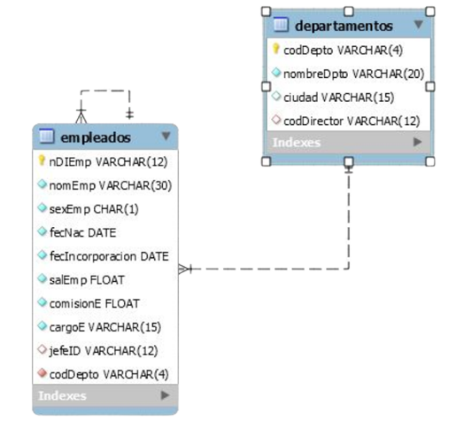
Modelo Entidad-Relación
Método para diseñar Bases de Datos. Se representa a través de diagramas y está formado por varios elementos.
Para modelar los datos utilizamos un Diagrama de Entidad-Relación (DER), que pertenece al Lenguaje de Modelado Unificado (UML, Unified Modeling Language). Este diagrama representa entidades (tablas) y las relaciones lógicas entre ellas.
Una vez modelados los datos se implementan en un SGBD.

Slide 18
Diagrama Entidad Relación | Componentes
ENTIDADES: Representan cosas u objetos (ya sean reales o abstractos). Se representan en los diagramas como rectángulos. Se suelen colocar en plural.
Alumnos
Libros
Autos
Empleados
Materias
ATRIBUTOS: Definen o identifican las características propias y por lo general únicas de una entidad, pueden ser de distintos tipos (numéricos, texto, fecha, etc.), y se representan por medio de un óvalo o elipse. Cada entidad contiene distintos atributos, que dan información sobre ella misma.
Alumnos
DNI
Nombre
Apellido
Dirección

Slide 19
Diagrama Entidad Relación | Componentes
RELACIONES: Se representan con rombos y tienen una característica conocida como “cardinalidad”, que indica el sentido y la cantidad de “relaciones” existentes entre una entidad y otra. Los tipos de relaciones pueden ser:
1 a N (uno a muchos): una persona tiene muchos autos y viceversa, muchos autos pueden ser de una persona.
Persona
Tiene
Autos
1
n
1 a 1 (uno a uno): a un alumno le pertenece únicamente un boletín y viceversa, un boletín pertenece únicamente a un alumno.
Alumno
Pertenece
Boletín
1
1

Slide 20
Diagrama Entidad Relación | Componentes
N a N (muchos a muchos): muchos alumnos pueden tener muchas materias y viceversa, muchas materias pueden contener a muchos alumnos.
Alumno
Tiene
Materia
n
n

Slide 21



Diagrama Entidad Relación | Ejemplo
Una empresa de venta de electrodomésticos tiene clientes, pedidos y productos. Desea modelar a través de un DER cómo se implementaría la Base de Datos:
Detectar las entidades:
Detectar los atributos:
Clientes
Pedidos
Productos
Clientes
Productos
Pedidos
DNI
Fec. Nac
Código
Precio
Nombre
Tel
Nombre
Cant
Nro
Fecha
Apellido

Slide 22
Diagrama Entidad Relación | Ejemplo
Conocidas las entidades y sus atributos, establecemos las relaciones existentes entre sí: un cliente puede realizar varios pedidos (ya que en cada compra que realice, se efectuará un nuevo pedido) y que un pedido puede tener varios productos (ya que una misma compra/pedido pueden haber más de un artículo encargado).
1
n
n
1
Clientes
Tiene
Pedidos
Tiene
Productos
DNI
Fec. Nac
Código
Precio
Nombre
Tel
Nro
Fecha
Nombre
Cant
Apellido

Slide 23
Diagrama Entidad Relación | Ejemplo
Una vez que tenemos el DER lo pasamos a forma de TABLA:
Clientes
Id | RazonSocial | CUIT | Tel
Pedidos
Nro | IdCliente | Fecha
ItemPedidos
Pedido | IdProducto | Cantidad | Precio
Productos
Código | Nombre | Precio

Slide 24
Tipos de Datos
Los atributos de las entidades deben cumplir o pueden ser únicamente de ciertos tipos de datos. Entre ellos, los más importantes / utilizados son:
NUMÉRICOS: se utilizan para representar valores/atributos de carácter numérico tanto enteros, como decimales.
TEXTO (VARCHAR): se utilizan para representar valores de texto, como ser cadenas de caracteres.
DATE (FECHA): se utilizan para representar fechas, horas, minutos, segundos, etc.
BOOLEAN (LÓGICO): se utilizan para representar valores verdaderos o falsos (true or false).

Slide 25
Tipos de Datos
Los tipos de datos del ejemplo anterior podrían ser los siguientes:
Clientes
ID | Razon Social | Tel | CUIT
INT | VARCHAR(100) | VARCHAR(20) | DATE
Productos
Id | Nombre | Precio
INT | VARCHAR(20) | DOUBLE
Pedidos
Nro | IdCliente | Fecha
INT | INT | DATE
ItemPedidos
IdPedido | IdProducto | Cantidad | Precio
INT | INT | INT | DOUBLE

Slide 26
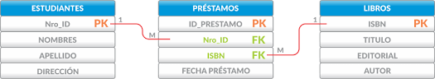
Primary key y Foreign Key
Las claves primarias (Primary Keys) son valores que identifican de manera única a cada fila o registro de una tabla, esto quiere decir que no se puede repetir. Por ejemplo: un DNI, un código de producto, etc.
Una clave foránea (Foreign Key) es un campo de una tabla “X” que sirve para enlazar o relacionar entre sí con otra tabla “Y” en la cual el campo de esta tabla es una clave primaria (Primary Key). Para que un campo sea una clave, esta tiene que ser una clave primaria en otra tabla.

Slide 27
Primary key y Foreign Key
En el ejemplo anterior podemos identificar las claves primarias, que identificarán de manera única a cada fila o registro de una tabla
Clientes
ID | RazonSocial | Telefono | CUIT
INT | VARCHAR(100) | VARCHAR(20) | varchar
Productos
Id | Nombre | Precio
INT | VARCHAR(20) | DOUBLE
Pedidos
Nro | IdCliente | Fecha
INT | INT | DATE
ItemPedidos
IdPedido | IdProducto | Cantidad | Precio
INT | INT | INT | DOUBLE

Slide 28
Instalación de una base de datos
Para trabajar con bases de datos debemos instalar:
Motor de base de datos, el motor de almacenamiento es el componente de software subyacente de un sistema de administración de la base de datos (SGBD).
Gestor de base de datos (SGBD), software intermediario entre un usuario (cliente) y el servidor de BD que provee el servicio de almacenamiento.
Cliente: aplicación con la cual nos vamos a conectar con nuestra Base de Datos: MySQL Workbench, phpMyAdmin, etc.
Importante: Para la instalación se recomienda ver los tutoriales que aparecen en esta presentación y utilizar los archivos que están en el Aula Virtual y la carpeta de Drive compartida.

Slide 29
Instalación MySQL Server | Paso a paso
Descargar el instalador de https://dev.mysql.com/downloads/installer/
Ejecutar el instalador y seleccionar Server Only Execute.
Darle a next hasta llegar a la pantalla Authentication Method: Seleccionar Use Legacy Authentication Method.
En la siguiente pantalla setear contraseña para el usuario root en MySQL Root Password.
Darle next y al llegar a Apply Configuration apretar Execute.
Importante: Para la instalación se recomienda ver los tutoriales que aparecen en esta presentación y utilizar los archivos que están en el Aula Virtual y la carpeta de Drive compartida.

Slide 30
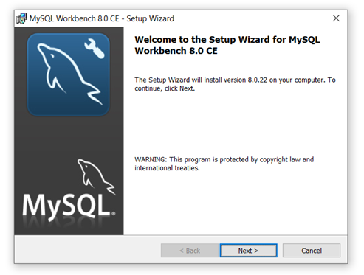
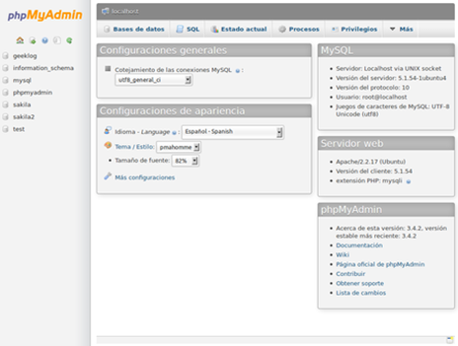
Herramientas para manejo de Base de Datos
MYSQL WORKBENCH: Es una herramienta visual de diseño de bases de datos que integra desarrollo de software, administración de bases de datos, diseño de bases de datos, creación y mantenimiento para el sistema de base de datos MySQL.
PHPMYADMIN: Es una herramienta escrita en PHP con la intención de manejar la administración de MySQL a través de páginas web, utilizando Internet. Puede crear y eliminar Bases de Datos, crear, eliminar y alterar tablas, borrar, editar y añadir campos, ejecutar cualquier sentencia SQL, administrar claves en campos, administrar privilegios y exportar datos en varios formatos.

Slide 31
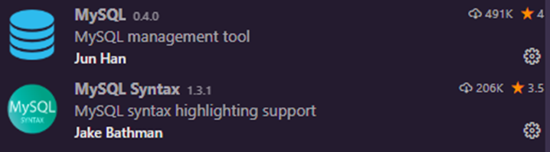
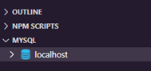
Herramientas para manejo de Base de Datos
VISUAL STUDIO CODE:
Descargar las siguientes extensiones en VSCode:
Cerrar y volver a abrir Visual Studio Code.
Apretar el símbolo + en el apartado MySQL. Al ser la primera vez que se configura no aparecerá ninguna base de datos:

Slide 32
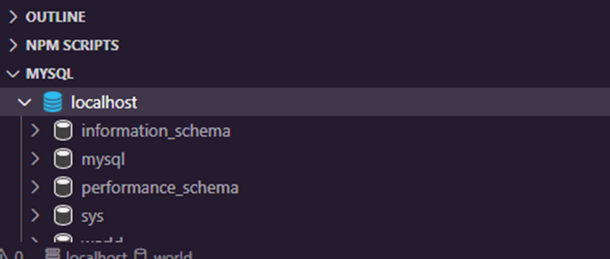
Herramientas para manejo de Base de Datos
VISUAL STUDIO CODE (continuación):
Rellenar usuario y contraseña, los demás datos (puerto y SSL) y apretar ENTER.
Deberá aparecer localhost:

Slide 33
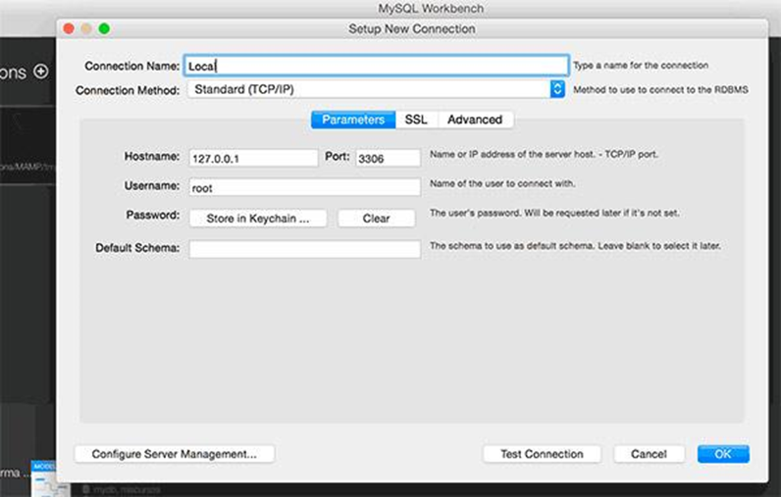
Conectarse al servidor MySQL
Para que un programa cliente (VSCode, MySQL Workbench, phpMyAdmin, etc.) se conecte al servidor MySQL, debés utilizar los parámetros de conexión adecuados, como el nombre del host donde se ejecuta el servidor y el nombre de usuario y contraseña de tu cuenta MySQL.
Cada parámetro de conexión tiene un valor predeterminado, pero puede anular los valores predeterminados según sea necesario utilizando las opciones del programa especificadas en la línea de comandos o en un archivo de opciones.
MySQL Workbench: En MySQL Connections deben establecer una nueva conexión con el signo + y poner los datos de la nueva conexión.

Slide 34
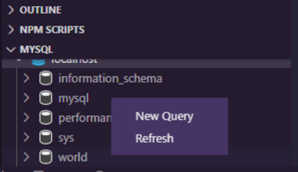
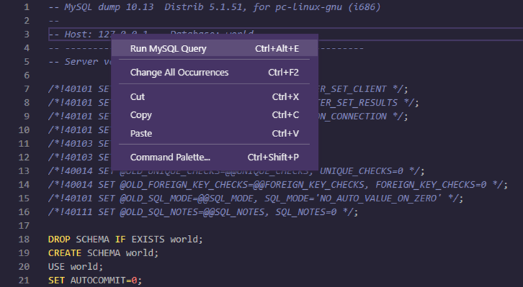
Crear una base de datos de prueba
WORLD.SQL: Los pasos se detallan para VSCode pero para MySQL Workbench y phpMyAdmin resultan similares.
Descargar world.sql del Aula Virtual y abrir con Visual Studio Code.
Apretar botón derecho > Run SQL Query.

Slide 35
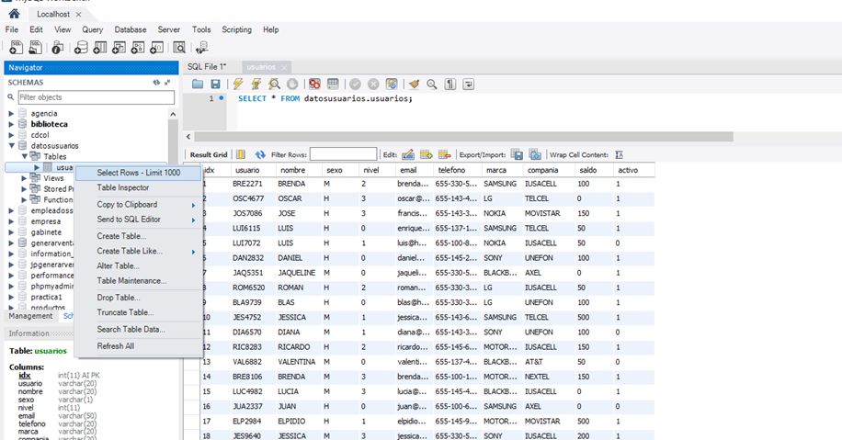
Ver una BD y acceder a tablas
Una vez que nos conectamos al LocalHost, previa conexión con XAMPP, podremos acceder a ver las bases de datos y sus tablas:
Bases de datos (schemas)
Tablas (entidades)
Registros seleccionados

Slide 36
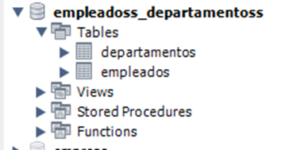
Creando nuestra primer BD
Crearemos nuestra primera BD llamada empleados_departamentos. Utilizaremos el archivo bd_empleados_departamentos.sql para ejecutar la sentencia SQL que la crea. Para ello seguiremos los siguientes pasos:
Abrir el archivo que contiene la sentencia SQL.
Crear una nueva consulta SQL y pegar todo el texto dentro.
Ejecutar desde el ícono del rayo.
Quedará creada la Base de Datos con dos tablas: departamentos y empleados

Slide 37
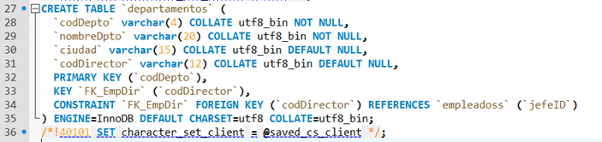
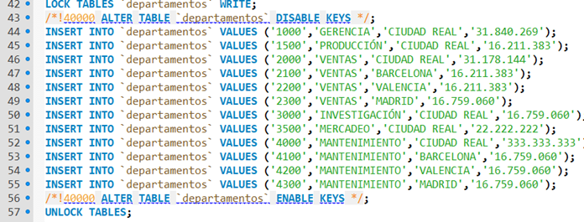
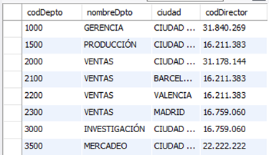
Creando nuestra primer BD
Para crear una tabla utilizamos CREATE TABLE e indicamos cuáles son las columnas (atributos/campos) que conformarán nuestra tabla (1). Para agregar registros utilizamos INSERT INTO nombredelatabla VALUES y estos datos van separados por comas en el mismo orden en que fueron incorporados los campos (2). Los datos serán incorporados en la tabla (3).
1
2
3

Slide 38
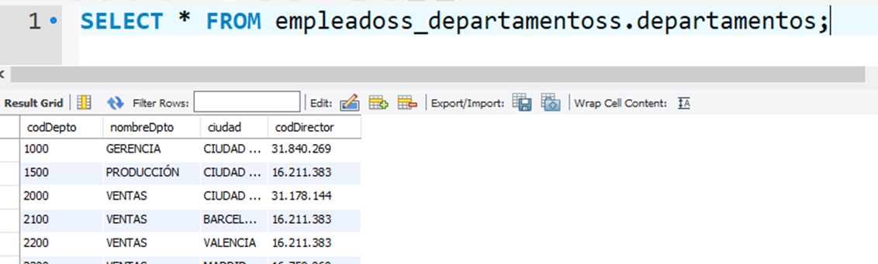

Ver los datos de las tablas
Haciendo clic con el botón derecho en nuestra tabla y seleccionando Select Rows – Limit 1000 veremos los resultados de nuestra primer consulta SQL:
Con CTRL + Enter ejecutamos la consulta, o con el ícono del rayito:

Slide 39
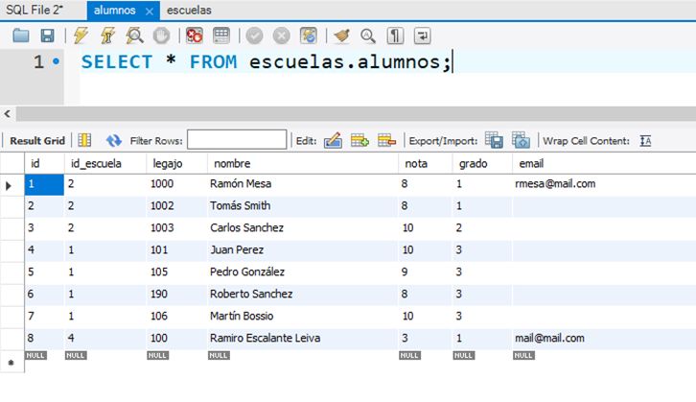
Claves principales
Una clave principal es un identificador único para cada registro de la tabla. Para definirla tenemos que analizar las claves candidatas, aquellas que podrían ser claves principales, un valor propio de ese registro que identifique de forma única esa instancia del dato. Cada registro debería tener un identificador único, para evitar duplicados:

Slide 40
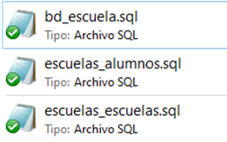
Exportar una BD (backup)
Podemos exportar una Base de datos desde Workbench con el objetivo de hacer un backup:
Ir a Server – Data export
Seleccionar la base de datos (schema) que se desea exportar del cuadro de la izquierda dentro de Object Selection.
Seleccionar del cuadro de la derecha aquellas tablas que se desean exportar.
Determinar a qué carpeta se exportará la base de datos y cómo se exportarán los datos:
Si elegimos Export to Dump Project Folder se exportarán las tablas por separado.
Con Export to Self-Contained File podremos darle un nombre al archivo, pero con todas las tablas juntas.
Hacer clic en Start Export y colocar la contraseña del host.

Slide 41
Material extra

Slide 42
Artículos de interés
Material extra:
¿Qué es un gestor de datos y para qué sirve?
¿Qué son las bases de datos NoSQL?
Diagrama entidad relación
¿Qué es y para qué sirve UML?
Lenguaje de definición de datos (DDL)
Curso de SQL de Píldoras informáticas
Cómo hacer un backup de MySQL con phpMyAdmin

Slide 43
Artículos de interés
Videos:
Instalar XAMPP 2022 para Windows 10
Instalar XAMPP y phpMyAdmin
Instalar XAMPP y MySQL Workbench
Instalar MySQL y MySQL Workbench
Primer encuentro con una Base de Datos MySQL (MySQL Workbench)
Primer encuentro con una Base de Datos MySQL (XAMPP y phpMyAdmin)
Cómo instalar XAMPP en Windows y corregir problemas de puertos y permisos
Sitios e instaladores:
MySQL: https://dev.mysql.com/downloads/installer/
phpmyadmin: https://www.phpmyadmin.net/
MySQL Workbench: https://dev.mysql.com/downloads/workbench/

Slide 44
No te olvides de dar el presente

Slide 45
Recordá:
Revisar la Cartelera de Novedades.
Hacer tus consultas en el Foro.
Realizar los Ejercicios de repaso.
Todo en el Aula Virtual.

Slide 46
Muchas gracias por tu atención.
Nos vemos pronto

